Slide 1









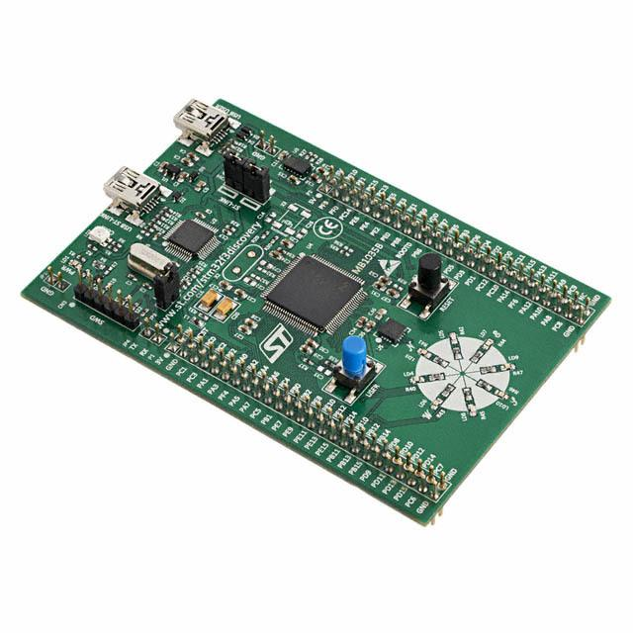

کلیپ‌های آموزشی
ریزپردازنده و زبان اسمبلی
مبتنی بر پردازنده‌های ARM-Cortex-M4 سری STM32F3xx
مدرس : دکتر یاسر صداقت
(عضو هیأت علمی گروه مهندسی کامپیوتر)
ارائه‌دهنده : امیرحسین یوسفی
دانشجوی کارشناسی مهندسی برق ورودی 97
تیر ماه 1399

Slide 2
سرفصل مباحث ارائه شده در یک نگاه
ثبات‌های عام‌منظوره ورودی/خروجی (GPIO Registers)
مقدمه
Block Diagram
آموزش ثبات‌های بخش GPIO
کد آموزشی

Slide 3
مقدمه
- هر بخش از میکروکنترلرهای STM32 دارای ثبات‌های 32 بیتی مخصوص به خود هستند که به صورت مجزا فراخوانی و مقداردهی می‌شوند .
- بخش GPIO (General Purpose Input/Output) دارای 11 ثبات متفاوت برای هر پورت از میکروکنترلر است و هر بیت یا بیت‌هایی از آنها متناظر با پین مربوط به پورت مشخص شده است.
بخش‌های مختلف میکروکنترلر به وسیله گذرگاه‌ (Bus) های جداگانه به منبع کلاک متصل هستند و برای راه‌اندازی هر بخش باید کلاک مربوط به آن را توسط ثبات‌های RCC روشن (فعال) کرد.
برای اطلاع از اینکه اتصال هر یک از پورت‌ها به کدام گذرگاه (Bus) می‌باشد، باید به مراجع و مستندات ارائه شده توسط شرکت سازنده میکروکنترلر مراجعه کرد.
در این میکروکنترلر تمامی GPIOها به گذرگاه اصلی AHB2 متصل هستند.

Slide 4
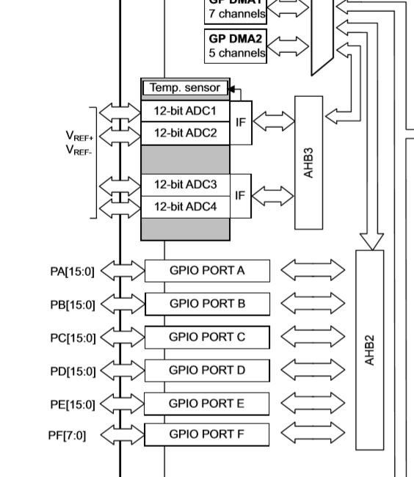
Block Diagram

Slide 5
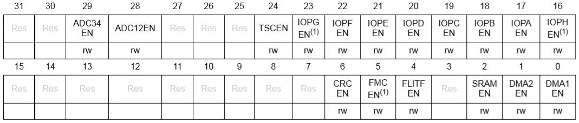
معرفی ثبات‌های GPIO (1)
برای راه اندازی یک پین به عنوان ورودی/خروجی و استفاده از آن به ثبات‌هایی که در ادامه معرفی می‌شوند نیاز داریم.
مرجع مورد استناد برای این ثبات‌ها، Reference manual میکروکنترلر موردنظر می‌باشد.
1- AHBENR : از این ثبات برای روشن (فعال) کردن کلاک پورت مورد نظر استفاده می‌شود. برای کار با این ثبات باید بیت متناظر با پورتی که می‌خواهیم کلاک آن روشن (فعال) شود را 1 کنیم. برای مثال برای فعال کردن کلاک پورت A داریم:
RCC -> AHBENR |= (1<17);

Slide 6
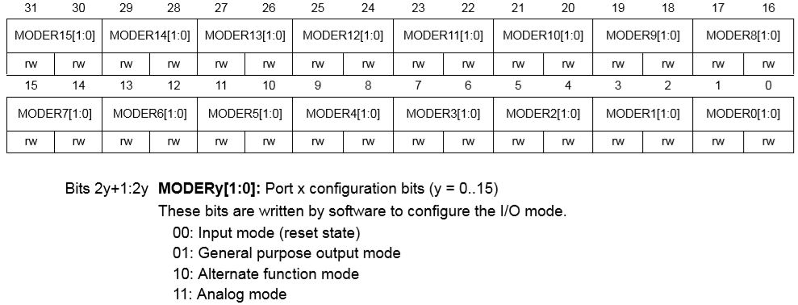
معرفی ثبات‌های GPIO (2)
2 – MODER : از این ثبات برای انتخاب نوع ورودی/خروجی بودن بیت‌های یک پورت استفاده می‌شود . برای کار با این ثبات مطابق با حالت‌هایی که در زیر آورده شده باید مقدار دو بیت متناظر با پایه را تغییر داد . برای مثال میخواهیم پین 2 از پورت A را خروجی کنیم : GPIOA -> MODER |= (1<<4)

Slide 7
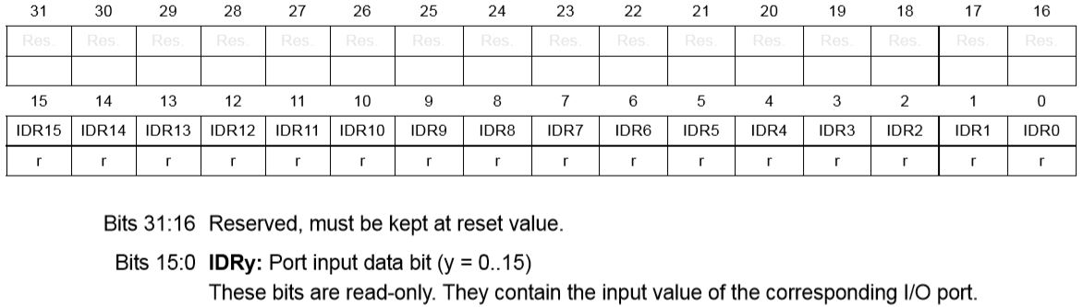
معرفی ثبات‌های GPIO (3)
3- IDR : از این ثبات برای اطلاع از وضعیت پایه ورودی استفاده می‌کنیم. به این صورت که باید مقدار این ثبات را با آدرس بیت متناظر با پایه مورد نظر and کنیم (این بیت‌ها فقط خواندنی(read only) هستند). برای مثال پین 2 از پورت A را میخوانیم و مقدار آن را در متغیر Inputdata قرار می‌دهیم:
Inputdata = (GPIOA -> IDR & (1<<2));

Slide 8
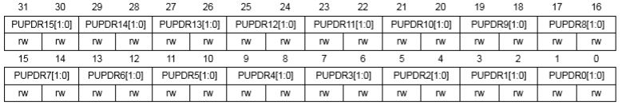
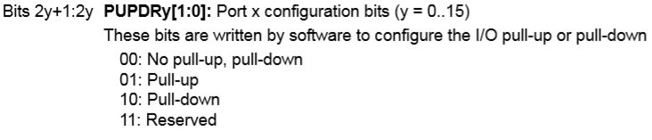
معرفی ثبات‌های GPIO (4)
4- PUPDR : از این ثبات برای pull up و pull down کردن پایه ورودی استفاده می‌کنیم. برای کار با این ثبات، مطابق با حالت‌هایی که در زیر آورده شده باید مقدار دو بیت متناظر با پایه را تغییر داد. برای مثال پایه 6 از پورت B را در مد pull down قرار می‌دهیم:
GPIOB -> PUPDR |= (1<<13) ;

Slide 9
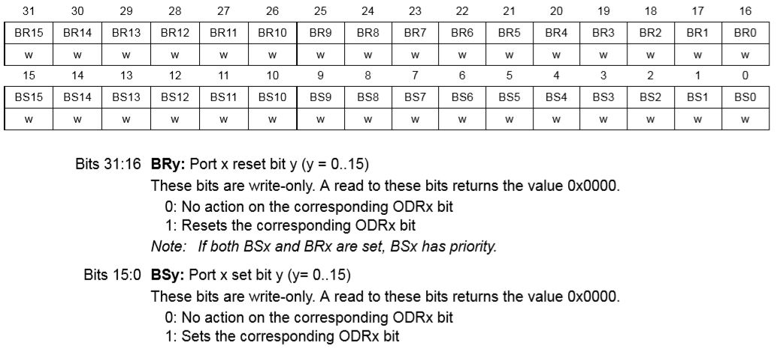
معرفی ثبات‌های GPIO (5)
5- BSRR : این ثبات برای تعیین وضعیت پایه خروجی کاربرد دارد. برای اینکه پایه مورد نظر را به حالت High ببریم باید بیت متناظر با پایه را (از 16 بیت اول)1 کنیم و برای حالت Low باید بیت متناظر با پایه (از 16 بیت دوم) 1 شود.

Slide 10
معرفی ثبات‌های GPIO (6)
برای مثال پین 5 از پورت A را ابتدا 1 و بعد از مدتی آن را 0 می کنیم :
GPIOA -> BSRR |= (1<<5) ;
HAL_Delay(1000) ;
GPIOA -> BSRR |= (1<<21) ;

Slide 11
کد آموزشی
کد ما به این صورت است که به صورت متوالی از پایه‌های 4 و 5 پورت A داده را می‌خوانیم و در پایه‌های 14 و 15 همان پورت داده‌های خوانده شده را می‌نویسیم.
روند کار به این صورت است که ابتدا کلاک پورت A را فعال کرده (ثبات AHBENR) و سپس باید پایه های 4 و 5 را به عنوان ورودی و پایه های 14 و 15 را به عنوان خروجی تنظیم کنیم (چون ثبات‌ها مقدار اولیه 0 دارند برای رجیستر MODER تمام پایه‌ها ورودی هستند، پس لازم نیست پایه 4 و 5 را دوباره تنظیم کرد). سپس پایه‌های ورودی را به وسیله ثبات PUPPDR در مد pull up یا pull down قرار می‌دهیم و بعد توسط ثبات IDR مقدار پایه‌های 4 و 5 را خوانده و توسط ثبات BSRR آن را روی پایه 14 و 15 می‌نویسیم.

Slide 12
کد آموزشی
RCC -> AHBENR |= 0x100000 ; GPIOA -> MODER |= 0x50000000 ; GPIOA -> PUPDR |= 0x500 ;
While (1) { if ( (GPIOA -> IDR & ((uint32_t)0x0010) ) != (uint32_t)0 ) { GPIOA -> BSRR |= 0x4000 ; } else { GPIOA -> BSRR |= 0x40000000 ; } if ( (GPIOA -> IDR & ((uint32_t)0x0020) ) != (uint32_t)0 ) { GPIOA -> BSRR |= 0x8000 ; } else { GPIOA -> BSRR |= 0x7FFFFFFF ; } }

